Slide 1
الصلاة
وقود الحياة
جمعية سراج للأعمال الاجتماعية
فرع الدار البيضاء
16 ذو الحجة 1435
11 أكتوبر 2014

Slide 2
ما معنى الصلاة ؟
الدعاء بالخير
هي طريق الخير و هي كلها خير.
- قال الله عز و جل : «خذ من أموالهم صدقة تطهرهم و تزكيهم بها و صل عليهم إن صلواتك سكن لهم و الله سميع عليم».

Slide 3
- قصة أسماء حينما ولدت عبد الله بن الزبير : «ثم مسحه و صلى عليه» أي دعا له.

Slide 4
الصلاة عند العرب هو المنطقة المحيطة بالعصعص (آخر فقرة في العمود الفقري).
العمود الفقري يحفظ توازن الإنسان = الصلاة عمود الدين.
الصلاة : المغفرة و الرحمة

Slide 5
أماكن العبادة :
« وَلَوْلَا دِفَاعُ اللَّهِ النَّاسَ بَعْضَهُمْ بِبَعْضٍ لَهُدِّمَتْ صَوَامِعُ وَبِيَعٌ و َصَلَوَاتٌ وَمَسَاجِدُ يُذْكَرُ فِيهَا اسْمُ اللَّهِ كَثِيرًا» الحج/40

Slide 6
أهميتها و مكانتها
فرضت في مكة قبل الهجرة بثلاث سنوات.
فرضت في ليلة الإسراء و المعراج في السماء.
فرضت بخطاب مباشر من رب العالمين إلى خاتم المرسلين و بدون واسطة.
تكرر على الأقل خمس مرات في اليوم.
آخر ما وصى به النبي صلى الله عليه و سلم و هو على فراش الموت.
آخر ما يرفع من العبادات.
أول ما يسأل عنه العبد يوم القيامة.
مأجور عليها قبلها (الوضوء).
مأمور بها جميع الأنبياء.
لا تسقط في أي حال
(قصة استشهاد عمر)

Slide 7
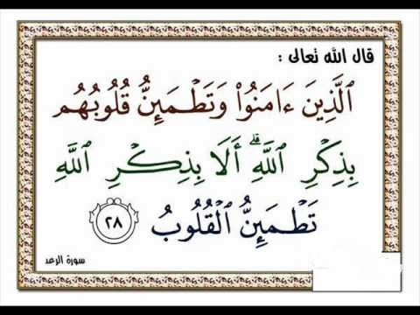
الصلاة و السعادة (علاج نفسي و روحي)
وقوف المسلم في الصلاة أمام الله عز و جل في خشوع و تضرع = طاقة روحية = صفاء روحي و اطمئنان قلبي و أمن نفسي.

Slide 8
الصلاة تزيل التوتر بسبب تغيير الحركة المستمر
- الحكمة من ذكر آية الصلاة بين أحكام الطلاق.

Slide 9
علم النفس : الفضفضة (إخراج ما في النفس) إلى شخص ما تشعر بالراحة.
يقول أحد العلماء عن النفس : «.... طاقة زائدة داخل الإنسان من الأخطاء و المخاوف و المتاعب و الأسرار و المشاكل و القضايا، و هي أقرب ما تكون إلى طاقة البخار المكتوم الذي يجب أن تخرج حتى يستقر الوعاء و إلا ستصبح مصدر خطر شديد».
و في دراسة أن أغلب الأمراض النفسية التي تبدأ بالقلق و تنتهي بالاكتئاب سببها غياب الفضفضة.
شروط الفضفضة : - أن تكون لمن نحبهم و يحبوننا.
- لمن نثق فيهم.
- لمن نجد لديهم حلولا أو توجيها.

Slide 11
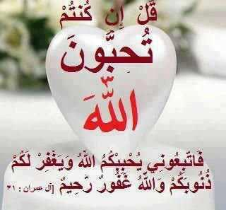
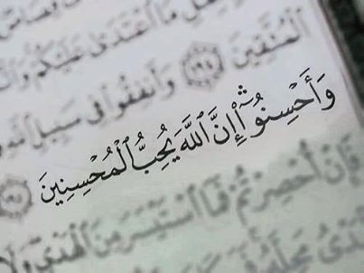
- الله يحب المؤمنين و يحبونه :

Slide 13
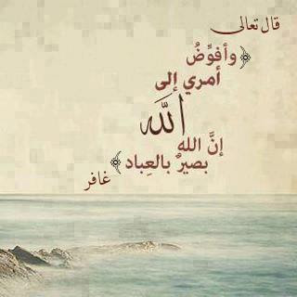
- الله عز و جل مصدر ثقتنا :
يقول أحد السلف : «إني أدعو الله في حاجة فإذا أعطاني إياها فرحت مرة و إذا لم يعطني إياها فرحت عشر مرات، لأن الأولى اختياري، و الثانية اختيار الله علام الغيوب».

Slide 14
- الله قادر على حل كل مشاكلنا :
الطلاق/2

Slide 15
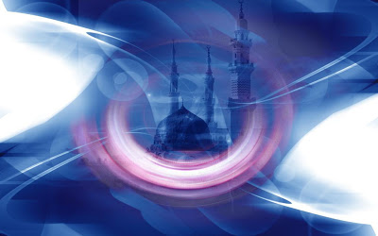
لماذا بعض المصلين لا يحسون بهذه الطمأنينة ؟
و هل المصلون أفضل حالا من غيرهم ؟
المتدينون المواظبون على صلاتهم أكثر شعورا بالسعادة و أقل شعورا بالوحدة.
يقول الطبيب توماس هايسلوب : (إن الصلاة أهم أداة عرفت حتى الأن لبث الطمأنينة في النفوس و بث الهدوء في الأعصاب).

Slide 16
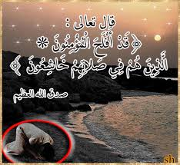
ما هي الصلاة التي تحقق السعادة و الراحة لصاحبها ؟

Slide 17
الخشوع في الصلاة دأب الصالحين
الخشوع هو قيام القلب بين يدي الله عز و جل بالخضوع و الذل و الانكسار.
- ابن رجب الحنبلي رحمه الله قال : (أصل الخشوع لين القلب و رقته و سكونه و خضوعه و انكساره و حرقته، فإذا خشع القلب تبعه خشوع جميع الجوارح و الأعضاء لأنها تابعة له).
- يقول حذيفة بن اليمان رضي الله عنه : «إياكم و خشوع النفاق، قالوا : و ما خشوع النفاق ؟ قال : أن ترى الجسد خاشعا و القلب ليس بخاشع».
- قصة عروة بن الزبير و قطع رجله في الصلاة.

Slide 18
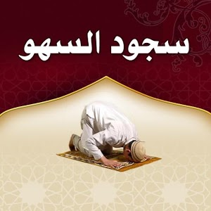
«ويخرون للأذقان يبكون و يزيدهم خشوعا» الإسراء 109

Slide 19
من أسباب الخشوع :
معرفة قدر من تقف بين يديه
الهدية إلى الملك.
قصة الفأر و الجمل.

Slide 21
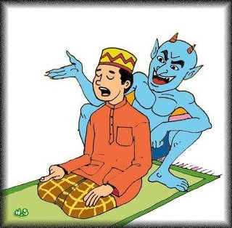
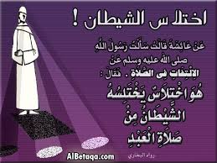
- تعظيم قدر الصلاة :
- السلف الصالح كان يتغير لونهم إذا أوشكوا على الدخول في الصلاة.

Slide 22
- الاستعداد للصلاة :
1- سماع النداء للصلاة (الآذان) :
يقول أحد الصالحين : (ما سمعت النداء إلا تذكرت هول النداء للعرض على الله يوم القيامة).

Slide 23
2- إصباغ الوضوء و أداؤه بطريقة صحيحة : استحضار فضله
عن عثمان بن عفان رضي الله عنه توضأ يوما وضوء حسنا ثم قال : (رأيت رسول الله صلى الله عليه و سلم توضأ فأحسن الوضوء ثم قال : «من توضأ هكذا، ثم خرج إلى المسجد لا ينهزه إلا الصلاة غفر له ما خلا من ذنبه») رواه مسلم

Slide 25
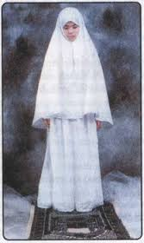
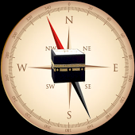
3- ستر العورة : فضائح السر.
4- استقبال القبلة : صرف القلب.

Slide 26
- الدخول في الصلاة :
1- التكبير : لا يكذبن قلبك لسانك إلا إذا كان في قلبك شيء أكبر من الله تعالى فقد كذبت.
2- دعاء الاستفتاح

Slide 27
3- الاستعاذة : لجوء و احتماء بالله عز و جل من عدونا الأكبر (الشيطان).
4- القراءة : (الفاتحة) استحضار أن الله يسمعني و يرد علي.

Slide 28
- الرسول صلى الله عليه و سلم : «إن تعذبهم فإنهم عبادك و إن تغفر لهم فإنك أنت العزيز الحكيم»
- مثال تجاوب السلف : إبراهيم النخعي (إذا السماء انشقت) اضطرب حتى تضطرب أوصاله.
5- الركوع : استشعار التواضع.
6- السجود : زيادة الذل (رجوع الفرع إلى الأصل).
7- تفهم معنى الأذكار و الأدعية.
8- التشهد : التأدب مع الله و المدح و الثناء + استحضار «أنا في قبري حي طري».

Slide 29
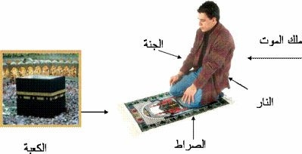
حاتم الأصم : سئل كيف تخشع في صلاتك فقال : أقوم فأكبر للصلاة و أتخيل الكعبة أمام عيني و الصراط تحت قدمي و الجنة عن يميني و النار عن شمالي و ملك الموت ورائي و أن رسول الله صلى الله عليه و سلم يتأمل صلاتي و أظنها آخر صلاة.

Slide 30
المحافظة على الصلاة من أسباب الفلاح و الأمن

Slide 33
1- فريضته :
تجعلك في ذمة الله : في كنف الله.

Slide 35
تعرف على الله بأوصافك، يعطيك من أوصافه

Slide 36
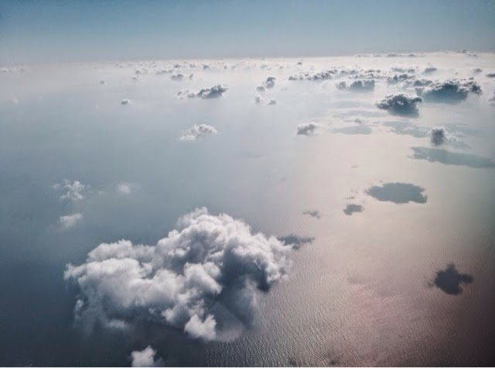
«اللهم اغنني بالافتقار إليك،
و لا تفقرني بالاستغناء عنك»

Slide 37
تكسبك بهاء في الدنيا و نورا يوم القيامة :

Slide 38
- الحسن البصري : «نحن قوم خلونا بالله في ظلمات الليل فكسانا من جماله و جلاله».
- ابن سيرين : كانوا يسبحون الله حين يرونه من شدة نور وجهه.
الحديد 1/2

Slide 40
يرفع اسمك في تقرير ملائكي إلى الله عز و جل.

Slide 41
ينشرح صدرك

Slide 42
- أبو بكر الصديق رضي الله عنه : «اللهم اشرح لي صدري و قو لي ظهري و حملني من الهموم ما شئت».
- سيدنا موسى عليه السلام : «رب اشرح لي صدري...»
- قصة عمال طلبوا من مشغلهم زيادة في الأجرة...

Slide 43
تشعرين بالسكينة و الراحة :
- «فَالِقُ الْإِصْبَاحِ وَجَعَلَ اللَّيْلَ سَكَنًا» الأنعام/96
- الطاهر بن عاشور : الليل سكن لأنه تسكن فيه النفس و يطمئن إليه القلب.

Slide 44
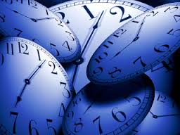
تغتنمين الطاعة في وقتها :
- غيرة إسلامية على الوقت.
سؤالان عن الوقت : عن عمره فيما أفناه و عن شبابه فيما أبلاه.
- من خصائص الوقت : * يمر بسرعة.
* الذي يمر لا يرجع.
* لا يمكن تعويضه.
- يقول علماء القلوب : «حقوق في الأوقات يمكن قضاؤها، و حقوق الأوقات لا يمكن قضاؤها»

Slide 46
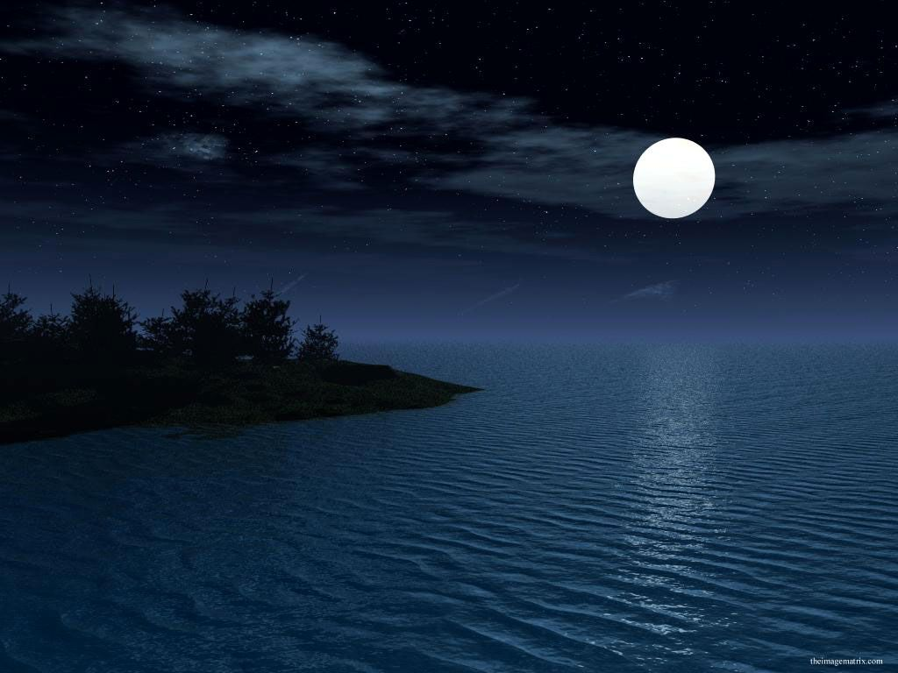
تنعمين بالنظر إلى وجهه تعالى يوم القيامة :
يقول صلى الله عليه و سلم :
أما إنكم سترون ربكم كما ترون القمر
لا تضامون في رؤيته، فإن استطعتم ألا تغلبوا
على صلاة قبل طلوع الشمس و قبل غروبها فافعلوا
(يعني العصر و الفجر) ثم قرأ :
«و سبح بحمد ربك قبل طلوع الشمس و قبل غروبها»

Slide 47
2- سنته :

Slide 48
- سنة مؤكدة لم يتركها صلى الله عليه و سلم لا في سفر و لا في حضر.
- من الرواتب و تسمى بالرغيبة.
- لا تزيد عن ركعتين.
سعيد بن المسيب : لا و لكن يعذبك الله على خلاف السنة.
- من السنة تخفيفها (الكافرون + الإخلاص).
- الاضطجاع على الشق الأيمن بعدها.

Slide 49
3- قرآنه مشهود :
الإسراء 78

Slide 51
إذن فلنحافظ على صلاة الفجر و على سنة الفجر :
1- حتى نغذي أرواحنا
الإنسان : جسـد و روح
الصلاة
لتتغذى
الإفطار
ليتغذى

Slide 52
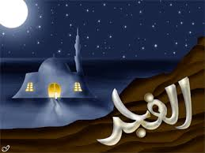
2- حتى نكون في ضيافة الرحمان :
عن أبي أمامة رضي الله عنه أن النبي صلى الله عليه و سلم قال : «من توضأ ثم أتى المسجد فصلى ركعتين قبل الفجر ثم جلس حتى يصلي الفجر، كتبت صلاته يومئذ في صلاة الأبرار، و كتب في وفد الرحمان» رواه الطبراني بإسناد حسن.

Slide 53
ما هي العقوبة التي أعاقب بها نفسي إذا فاتتني صلاتي ؟
استشعار قيمة ما فاتني :
«من ضاع له خاتم ليس كمن ضاعت له أسورة»
قصة عمر بن الخطاب مع الحائط.
التعويض : و أن يكون أكبر مما فاتك.
- سجود السهو.
- أتصدق بشيء يدل على إحساسي بقيمة صلاة الفجر.
- أصوم يوما أو أياما في سبيل الله.
- أقلل من الطعام عقابا لي أو أترك أحب الطعام إلي.
- الشافعي : «استعصت علي نفسي القيام ليلة فصومتها سنة».
- طرفة : الشيخ الذي سأل تلاميذه عن أهمية الصلاة.

Slide 54
«إذا ألممت بسيئة فأتبعها بحسنة،
فإني لم أر شيئا أسرع إدراكا لشيء
من حسنة حديثة
لذنب قديم»

